Slide 1
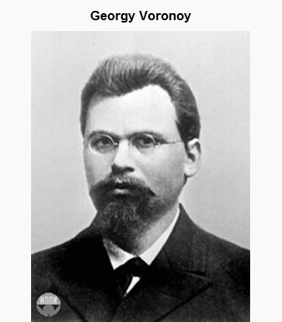
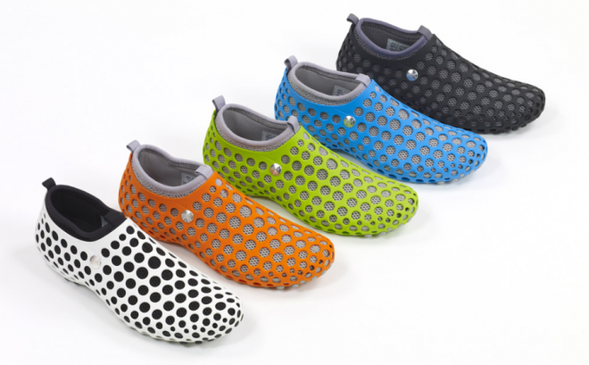
פרק 4
VORONOI DIAGRAMS
הרצאת המשך
אלינור עיני

Slide 2
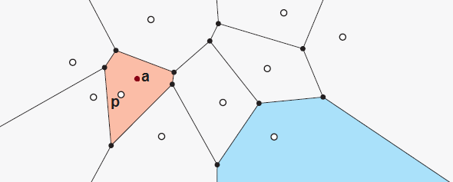
תזכורת מהרצאה קודמת...
בהינתן קבוצת אתרים S במישור, דיאגרמת Voronoi שלה, Vor(S),
היא החלוקה של המישור לאזורים לפי קרבת הנקודות במישור
לאתרים בקבוצה.
למשל נקודה a שנמצאת הכי קרוב לאתר p מבין כל האתרים של S
תימצא ב-Vor(p) (האזור של האתר p).
Vor(p)

Slide 3
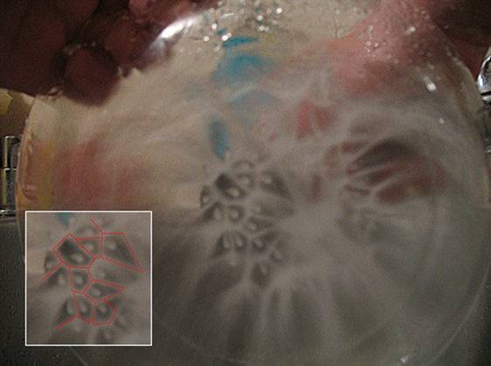
מוטיבציה
שימושי מאוד בתחומי עיבוד תמונה, חיפוש מידע,
תכנון תנועה של רובוטים, ניתוח גדילה של גבישים
ועוד הרבה תחומים אחרים...
אפילו בתחום האמנות והעיצוב...
Notes:
צילום זה צולם בכיור מטבח ומציג את התפזרות המים מהסילונים הרבים של הברז על גבי תחתית של צלחת.

Slide 4
נושאי ההרצאה
נציג קשר מיוחד בין קמור, טריאנגולציותDelaunay
ודיאגרמות Voronoi
נציג קשר מיוחד בין מישורים משיקים לפרבולואיד
ודיאגרמות Voronoi
אלגוריתם אינקרמנטלי לחישוב טריאנגולציית Delaunay
של קבוצת נקודות במישור וניתוח זמן ריצה עבורו.
ראינו שאפשר ב-O(n²).
נוכיח שבתוחלת זמן הריצה הוא O(n*log(n))
אלגוריתם Divide and Conquer לחישוב דיאגרמת Voronoi
של קבוצת נקודות במישור וניתוח זמן ריצה עבורו.
למדנו את האלגוריתם האינקרמנטלי. נכיר אלגוריתם זה ונראה
שזמן הריצה שלו O(n*log(n)).

Slide 5
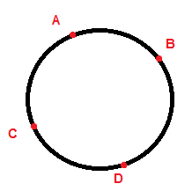
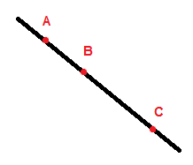
הנחות
אנחנו מדברים על קבוצת נקודות סופית במישור אלא אם
צוין אחרת
הנחת מיקום כללי:
נניח שבקבוצת הנקודות שלנו לא קיימות 4 נקודות על מעגל
או 3 נקודות על ישר אחד

Slide 6
Convex Hull Revisited
נציג קשר מיוחד בין Delaunay Triangulations
ו- Convex Hull בשלושה מימדים.
קשר זה התגלה ע"י Kevin Brown בשנת 1979 והמשיכו לפתחו Herbert Edelsbrunner ו- Raimund Seidel בשנות השמונים
המוקדמות.
אבל לפני כן...
בואו ניזכר!

Slide 7
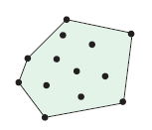
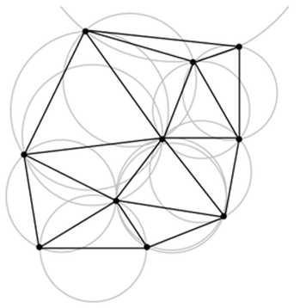
תזכורת
קמור (Convex Hull) של קבוצת נקודות S הוא חיתוך כל האזורים הקמורים שמכילים את S.
טריאנגולציית Delaunay של קבוצת נקודות S היא טריאנגולצייה שעבורה בפנים של כל מעגל חוסם של משולש לא תימצא אף
נקודה מ-S.

Slide 8
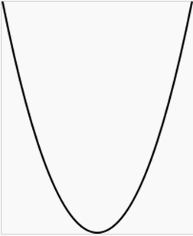
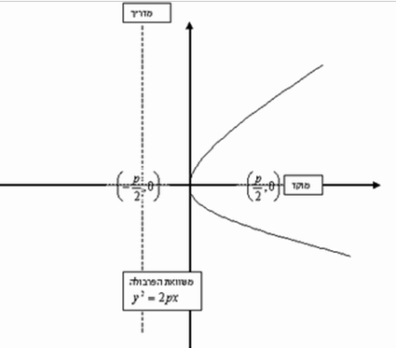
מושגים בסיסיים
פרבולה היא צורה גאומטרית, שהיא המקום הגאומטרי של
כל הנקודות במישור הנמצאות במרחק שווה מנקודה (המוקד) וישר (המדריך) קבועים.
משוואת פרבולה:
y= ax²+bx+c
Notes:
לפרבולה תכונה מיוחדת: נסתכל על נקודה A שעל הפרבולה. נחבר את A למוקד. נסמן את הישר שעובר דרך A והמוקד ב-l.
נוריד אנך מנקודה A לישר המדריך. נסמן את נקודת החיתוך של אנך זה עם הישר המדריך ב-B.
נסמן את הישר שקטע אנך זה נמצא עליו (הישר שעובר דרך A ו-B) ב- k.
הזווית בין הישר l והישר המשיק לפרבולה בנקודה A זהה לזווית בין הישר k והישר המשיק לפרבולה בנקודה A.

Slide 9
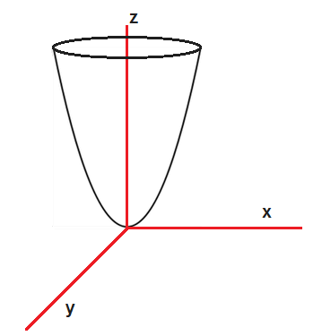
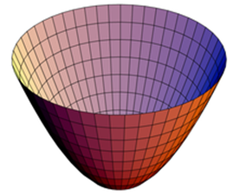
מושגים בסיסיים
פרבולואיד הוא הגוף התלת ממדי הנוצר מסיבוב של פרבולה סביב צירה
הפרבולואיד שאנחנו נשתמש בו מיד הוא z= x²+y²
מתקבל מסיבוב הפרבולה z= x² סביב ציר z.
Notes:
אפשר גם להגדיר פרבולואיד z= x^2+y^2 באופן הבא: אוסף של מעגלים המונחים זה מעל זה, כך שהרדיוס של המעגל המונח בגובה z הוא שורש של z.
נשים לב שזה נובע מכך ש-x^2+y^2= z כאשר קובעים את z זו משוואת מעגל שמרכזו (0,0) ורדיוסו שורש של z. כאן z משתנה ולכן מסתכלים על אוסף המעגלים שמרכזם (0, 0, z) ורדיוסם שורש של z. לכן הגובה שלהם גדל ורדיוסם גם הוא גדל. האוסף הזה של המעגלים יוצר את הפרבולואיד המבוקש.

Slide 10
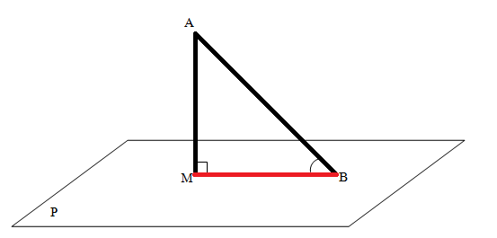
מושגים בסיסיים
בהינתן קטעAB של ישר משופע ומישור P אם מורידים אנך מנקודה A שעל הקטע למישור (בציור שלנו האנך הוא AM), היטל של קטע AB זהו פשוט הקטע המחבר את נקודת הפגיעה של הקטע AB במישור (נקודה B) עם נקודת הפגיעה של האנך במישור (נקודה M).
האנך
קטע הישר המשופע
ההיטל

Slide 11
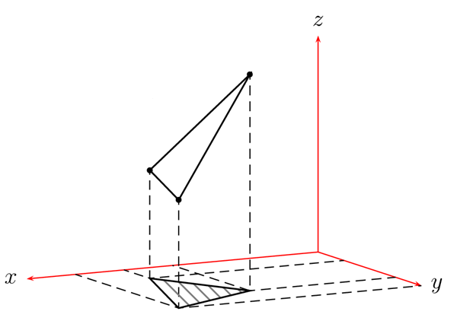
מושגים בסיסיים
בהינתן משולש t ב- 3D אם נעביר אנכים אל מישור xy מכל קודקוד שלו
ונחבר בין נקודות החיתוך של אנכים אלה עם מישור xy נקבל את
ההיטל של המשולש על המישור.
משולש t
אנכים למישור היוצאים מקודקודי המשולש
ההיטל של המשולש על המישור

Slide 12
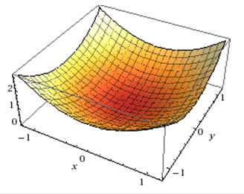
z= x²+y²
הקשר בין Delaunay Triangulation
ו- Convex Hull בתלת מימד
S קבוצת נקודות במישור xy.
נניח שלא קיימות 4 נקודות על אותו מעגל.
ניתן לכל נקודה (x,y) מ-S גובה (“terrain height”) של x²+y².
קיבלנו קבוצת נקודות בתלת מימד ובפרט על הפרבולואיד z= x²+y².
נמצא את הקמור של הנקודות ב-R³.
נהוג לחלק את הפאות שמרכיבות את הקמור ב- R³ לשני סוגים:
קמור עליון (Upper Convex Hull) – פאות הנראות ממבט מלמעלה
קמור תחתון (Lower Convex Hull) – כל שאר הפאות
Notes:
פאות הקמור התחתון הן הפאות שנראה מגובה מינוס אינסוף ופאות הקמור העליון הן הפאות שנראה מגובה אינסוף.

Slide 13
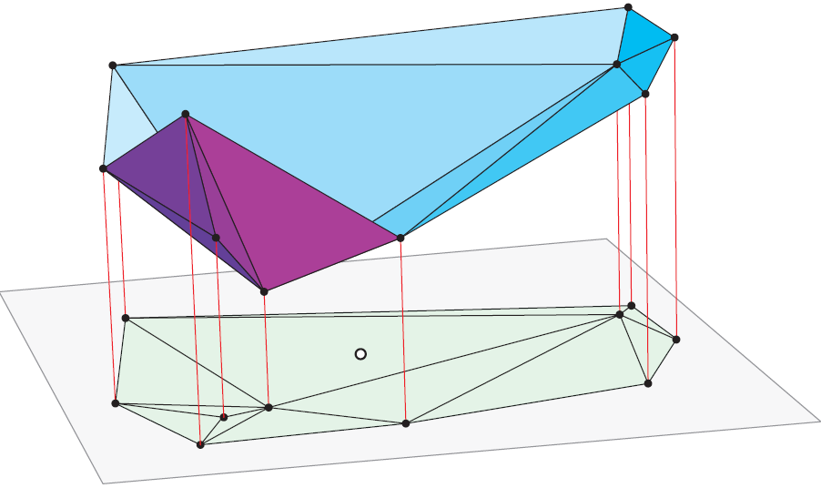
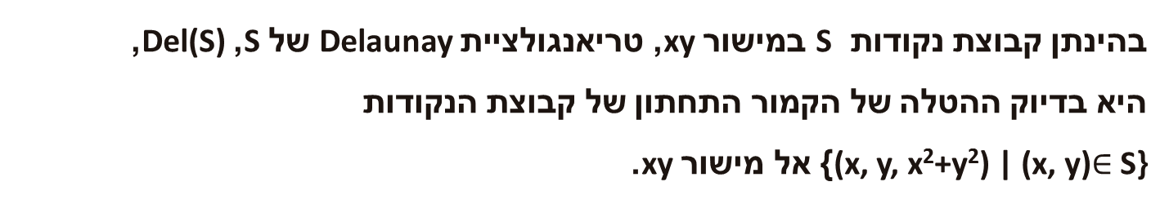
המשפט המרכזי:
בהינתן קבוצת נקודות S במישור xy, טריאנגולציית Delaunay של S, Del(S),
היא בדיוק ההטלה של הקמור התחתון של קבוצת הנקודות
(x, y, x²+y²) | (x, y)$∈$ S}} אל מישור xy.
Notes:
זו דוגמא ל-10 נקודות על המישור שטריאנגולציית Delaunay שלהן
נגזרת מהטלת הקמור התחתון של הנקודות המתאימות בתלת מימד
כפי שמתואר במשפט.
העיגול המסומן במישור הוא הנקודה שבה הפרבולואיד נוגע במישור xy: ה- origin של הפרבולואיד.
*ההטלה לא משנה כמובן את מיקום הנקודות המקוריות שעל המישור.

Slide 14
הקדמה להוכחת המשפט
לפני שניגש להוכחה כמה עובדות שיעזרו לנו בהמשך...
משוואת מישור משיק לפרבולואיד z=x²+y² בנקודה (a, b, a²+b²):
נסמן h(x, y, z)= z-x²-y²
אז משוואת המישור המשיק היא
(x-a)*h_{x}(a, b, a²+b²) + (y-b)*h_{y}(a, b, a²+b²) + (z-a²-b²)*h_{z}(a, b, a²+b²)=0
→ (x-a)*(-2a)+ (y-b)*(-2b)+ (z-a²-b²)*1=0
→ -2ax+2a²-2by+2b²+ z-a²-b²=0
→ z-2ax-2by+a²+b²=0
נקבל: z= 2ax+2by-a²-b²
לאחר הזזה של מישור זה במרחק r² (מס' חיובי כלשהו) בכיוון z נקבל מישור π שמשוואתו: z= 2ax+2by-a²-b²+ r²

Slide 15
הקדמה להוכחת המשפט
המישור החדש π חותך את הפרבולואיד באליפסה.
נבצע הטלה של אליפסה זו על מישור xy:
משוואת המישור π כזכור z= 2ax+2by-a²-b²+ r²
נציב במשוואת המישור π במקום z את x²+y² (שימוש במשוואת הפרבולואיד):
x²+y²= 2ax+2by-a²-b²+ r²
→ x²-2ax+a²+y²-2by+b²= r²
נקבל:
(x-a)²+ (y-b)²= r²
מה זה מזכיר לכם???
נכון! משוואת מעגל שמרכזו (a, b) ורדיוסו r !!!

Slide 16

הקדמה להוכחת המשפט
נסתכל על נקודות שעל הפרבולואיד ומעל המישור π.
משוואת המישור π כזכור z= 2ax+2by-a²-b²+ r²
לכן נקודות שמקיימות תנאים אלה מקיימות את אי השוויון
z > 2ax+2by-a²-b²+ r²
נציב z= x²+y² ונקבל
x²+y² > 2ax+2by-a²-b²+ r²
→ x²-2ax+b²+y²-2by+b²> r²
→ (x-a)²+ (y-b)² > r²
שימו ♥!!!
נקודות שמקיימות אי שוויון זה נמצאות מחוץ למעגל
שמרכזו (a,b) ורדיוסו r. אותו מעגל שמתקבל מהטלת האליפסה
שהזכרנו קודם!!!

Slide 17
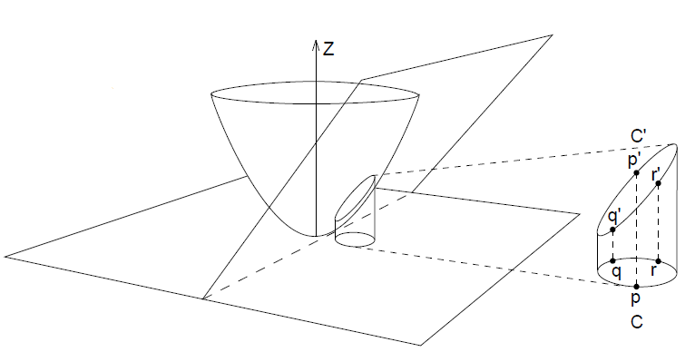
הפרבולואיד
z=x²+y²
המישור π החותך את הפרבולואיד באליפסה
האליפסה
מישור xy
המעגל שנוצר לאחר הטלה

Slide 18
הוכחת המשפט
חזרה לציור
כזכור בהינתן קבוצת נקודות S במישור xy נתנו לכל נקודה (x,y) גובה x²+y²
וכעת קיבלנו נקודות על הפרבולואיד. חישבנו את הקמור של הנקודות.
נבחר את אחת הפאות של הקמור התחתון. נסמן פאה זו ב- t. נראה בהמשך שלפאה זו שלושה קודקודים. נסמן את המישור שהפאה t מוכלת בו ב-π.
נוכל להזיז אותו מטה בכיוון מישור xy עד שישיק לפרבולואיד.
אם נסמן את המרחק שבו הזזנו ב-r² ואת נקודת ההשקה ב-(a, b, a²+b²)
אז משוואת המישור π היא בדיוק המשוואה של המישור החותך שדיברנו עליה:
z= 2ax+2by-a²-b²+ r²
הטלת האליפסה שבחיתוך המישור π והפרבולואיד על מישור xy יוצרת כפי שראינו מעגל עם רדיוס r שמשוואתו:
(x-a)²+ (y-b)²= r²

Slide 19
שימו ♥!!!
מדוע לפאה t שבחרנו מפאות הקמור התחתון יש רק שלושה קודקודים?
הפאה מוכלת במישור π. המישור π חותך את הפרבולואיד באליפסה.
קודקודי הפאה נמצאים על אליפסה זו:
הם נמצאים על הפרבולואיד כי מדובר בפאה של הקמור התחתון של נקודות על הפרבולואיד
הם נמצאים על המישור π כי אמרנו שהפאה מוכלת במישור
לכן נמצאות על האליפסה שהיא אזור החיתוך.
כתוצאה מהטלת אליפסה זו מתקבל מעגל.
כל קודקוד (x, y, x²+y²) של הפאה כזכור נוצר לאחר שנתנו לנקודה (x,y) מ-S
גובה x²+y² . מכך שקודקודי הפאה נמצאים על האליפסה נובע שהנקודות מ-S שמתאימות לקודקודי הפאה נמצאות בהכרח על המעגל שנוצר בהטלה.
כיוון שהנחנו שלא קיימות ב-S 4 נקודות על מעגל בהכרח לפאה 3 קודקודים.
חזרה לציור

Slide 20
כיוון ש-t פאה תחתונה של הקמור כל הנקודות על הפרבולואיד שאינן שלושת
קודקודי הפאה נמצאות מעל המישור π (אחרת, אם הייתה נקודה כזו שמתחת
למישור π אז t לא הייתה פאה תחתונה של הקמור).
לכן כל נקודה (x, y, x²+y²) שאינה קודקוד של הפאה, כאשר (x, y) נקודה מ-S
מוטלת לנקודה (x,y) והיא נמצאת מחוץ למעגל, לפי ההקדמה להוכחה.
לכן המעגל בהכרח ריק- לא קיימות נקודות של S בפנים המעגל.
ניזכר במשפט שלמדנו (Empty Circle Property):
S קבוצת נקודות כאשר לא קיימות 4 נקודות על אותו מעגל.
טריאנגולצייה T היא טריאנגולציית Delaunay אמ"מ בפנים של כל מעגל חוסם
של משולש של T לא תימצא אף נקודה מ-S.
כיוון שלכל פאה תחתונה המעגל המוטל החוסם את המשולש
המתאים לה יהיה ריק מנקודות של S, על פי המשפט ההטלה המלאה
שבה כלל המשולשים זו בדיוק טריאנגולציית Delaunay.
חזרה לציור
Notes:
אם ניקח נקודות שעל הפרבולואיד ומעל המישור π ונטיל אותן על המישור נקבל נקודות מחוץ למעגל.
נשים לב שאם ניקח נקודה מתחת למישור π ונטיל אותה על המישור נקבל נקודה בפנים המעגל.
נתייחס לזה בהמשך כשנדבר על נקודות על הפרבולואיד שנמצאות מתחת למישור של פאה בקמור העליון.

Slide 21
דגש חשוב
האם סיבוב או הזזה של קבוצת הנקודות S תשנה את הקמור התחתון?
כן!
שימו ♥!!!
המשפט לא אמר דבר על המיקום של הנקודה שהפרבולואיד נוגע בה
במישור xy (נקראת ה-origin של הפרבולואיד) ביחס למיקום הנקודות בקבוצה S במישור.
לכן סיבוב או הזזה של קבוצת הנקודות S אמנם תשנה את הקמור התחתון
אבל נקבל טריאנגולציית Delaunay באותו אופן לפי המשפט.
האם נקבל את אותה טריאנגולצייה?
כן! למדנו שטריאנגולציית Delaunay יחידה.

Slide 22
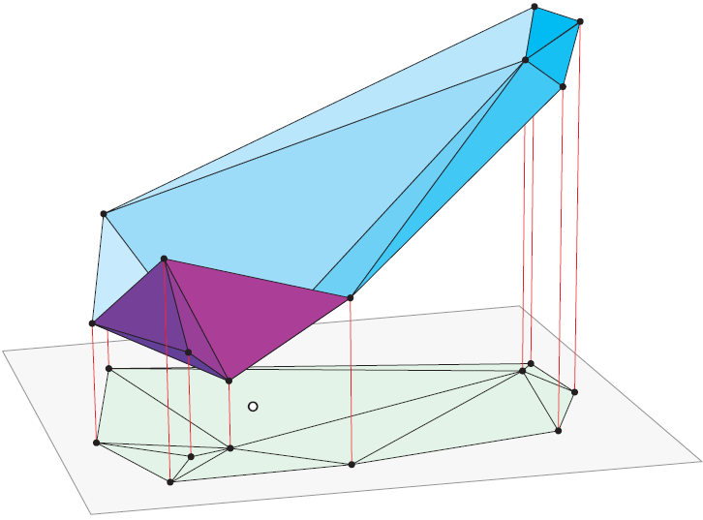
10 הנקודות שראינו קודם וטריאנגולציית Delaunay שלהן
10 הנקודות לאחר הזזה לימין.
הקמור התחתון השתנה
אך התקבלה אותה טריאנגולצייה בדיוק- כמובן טריאנגלוציית Delaunay

Slide 23
ניתוח זמן ריצה
מה עשינו?
חישבנו קמור ב-3D: למדנו שחישוב קמור של קבוצת n נקודות ב- 3D לוקח
O(n*log(n)) זמן.
ביצענו הטלה של הקמור התחתון על מנת לקבל טריאנגולציית Delaunay:
לא דיברנו על איך מיוצגים מבני הנתונים אבל ההטלה לוקחת זמן ליניארי
במספר הנקודות.
נימוק: במסגרת ההטלה נעשה "תרגום":
*נקודה מתאימה ב-3D מתרגמת לנקודה המקורית מ-S
*כל קשת של הקמור התחתון מתרגמת לקשת בין שתי הנקודות מ-S במישור
*כל פאה למשולש.
אנחנו יודעים שגודל קמור ליניארי במס' הנקודות ולכן כל ה"תרגום"
נעשה ב-O(n).
לכן: בסה"כ קיבלנו O(n*log(n)) זמן.

Slide 24
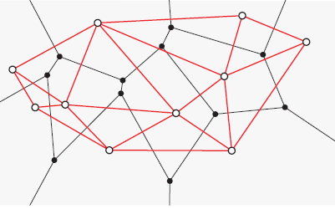
הערה חשובה
מה לגבי חישוב דיאגרמת Voronoi אם כך ?
גם לוקח O(n*log(n))זמן.
זה נובע מהקשר ההדוק בין דיאגרמת Voronoi וטריאנגולציית Delaunay:
כזכור, בגרף הדואליות הצמתים הם האתרים של קבוצת הנקודות S וקיימת קשת
בין צמתים אם הם חולקים קשת Voronoi.
גרף הדואליות המיושר (בו כל קשת המחברת בין אתר p ואתר q מוחלפת
בקטע pq) מהווה טריאנגולציית Delaunay.
Notes:
נניח שמצאנו טריאנגולציית Delaunay של קבוצת נקודות S במישור. איך נמצא את דיאגרמת Voronoi שלהן?
אז בלי להיכנס לדרך בה מיוצגים בפועל מבני הנתונים אפשר לחשוב על זה כעל תהליך של תרגום:
כל קודקוד של הטריאנגולצייה הוא אתר בדיאגרמה. כל משולש בטריאנגולצייה מתרגם לקודקוד Voronoi.
הקודקוד הוא מרכז המעגל החוסם את המשולש.

Slide 25
מה לגבי מימדים גבוהים יותר?
הקשר שהצגנו נכון גם עבור מימדים גבוהים!
למשל עבור נקודות ב-3D אפשר לחשב את הקמור של קבוצת הנקודות על
הפרבולואיד ב-4D ולבצע הטלה באופן דומה למה שראינו.
כך נקבל Delaunay Tetrahedralization (חלוקת Delaunay לארבעונים)
של הנקודות ב-3D.

Slide 26
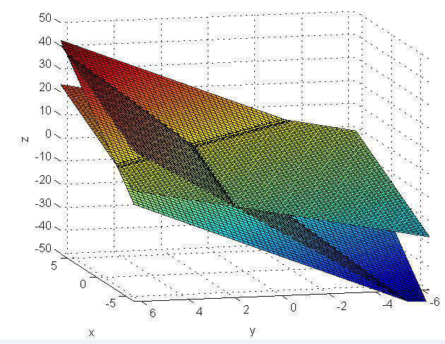
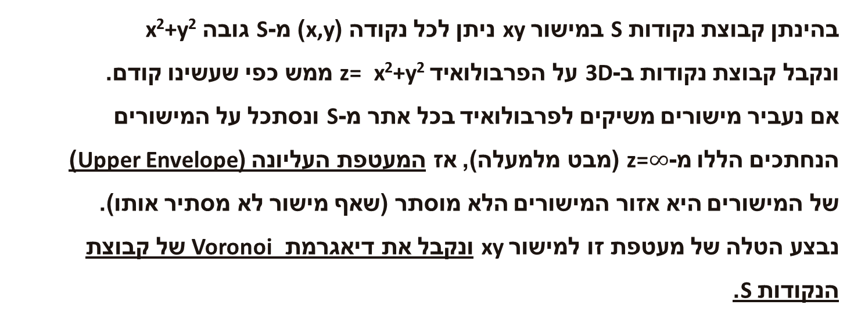
קשר בין מישורים משיקים לפרבולואיד
ודיאגרמת Voronoi
בהינתן קבוצת נקודות S במישור xy ניתן לכל נקודה (x,y) מ-S גובה x²+y²
ונקבל קבוצת נקודות ב-3D על הפרבולואיד x²+y² z= ממש כפי שעשינו קודם.
אם נעביר מישורים משיקים לפרבולואיד בכל אתר מ-S ונסתכל על המישורים
הנחתכים הללו מ-z=$∞$ (מבט מלמעלה), אז המעטפת העליונה (Upper Envelope)
של המישורים היא אזור המישורים הלא מוסתר (שאף מישור לא מסתיר אותו).
נבצע הטלה של מעטפת זו למישור xy ונקבל את דיאגרמת Voronoi של קבוצת הנקודות S.
המעטפת העליונה

Slide 27
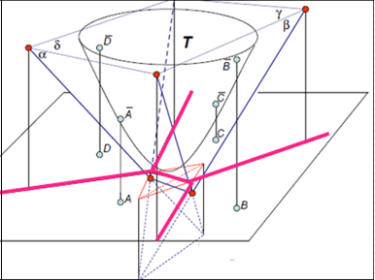
- דיאגרמת Voronoi של קבוצת הנקודות A, B, C ו-D.

Slide 28
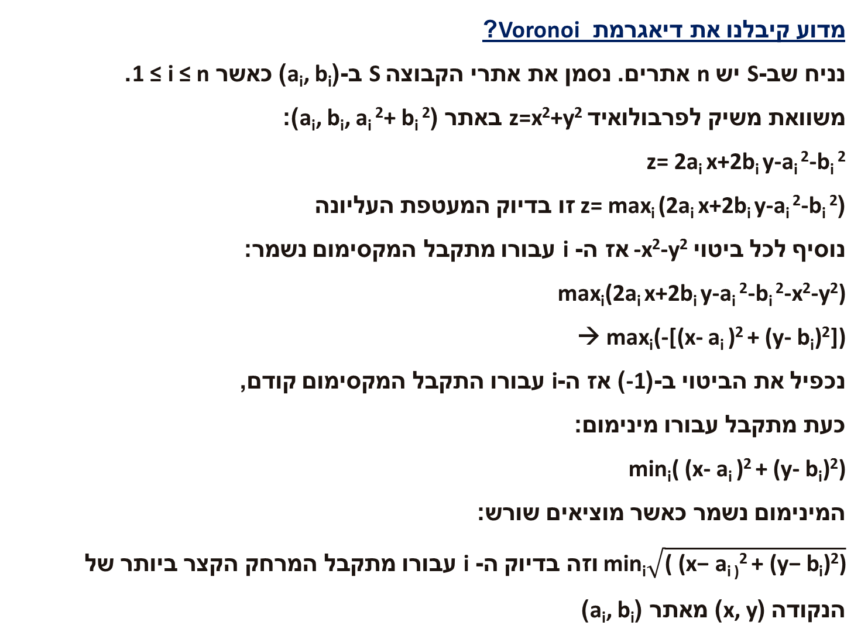
מדוע קיבלנו את דיאגרמת Voronoi?
נניח שב-S יש n אתרים. נסמן את אתרי הקבוצה S ב-(a_{i}, b_{i}) כאשר 1 ≤ i ≤ n.
משוואת משיק לפרבולואיד z=x²+y² באתר (a_{i}, b_{i}, a_{i} ²+ b_{i} ²):
z= 2a_{i} x+2b_{i} y-a_{i} ²-b_{i} ²
(z= max_{i} (2a_{i} x+2b_{i} y-a_{i} ²-b_{i} ² זו בדיוק המעטפת העליונה
נוסיף לכל ביטוי -x²-y² אז ה- i עבורו מתקבל המקסימום נשמר:
max_{i}(2a_{i} x+2b_{i} y-a_{i} ²-b_{i} ²-x²-y²)
→ max_{i}(-[(x- a_{i} )² + (y- b_{i})²])
נכפיל את הביטוי ב-(-1) אז ה-i עבורו התקבל המקסימום קודם,
כעת מתקבל עבורו מינימום:
min_{i}( (x- a_{i} )² + (y- b_{i})²)
המינימום נשמר כאשר מוציאים שורש:
min_{i}$\sqrt{\text{( (}\text{x}\text{− }\text{a}\text{i}\text{ )}\text{2 }\text{+ (}\text{y}\text{− }\text{bi}\text{)}\text{2}\text{)}}$ וזה בדיוק ה- i עבורו מתקבל המרחק הקצר ביותר של הנקודה (x, y) מאתר (a_{i}, b_{i})

Slide 29
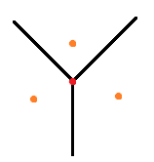
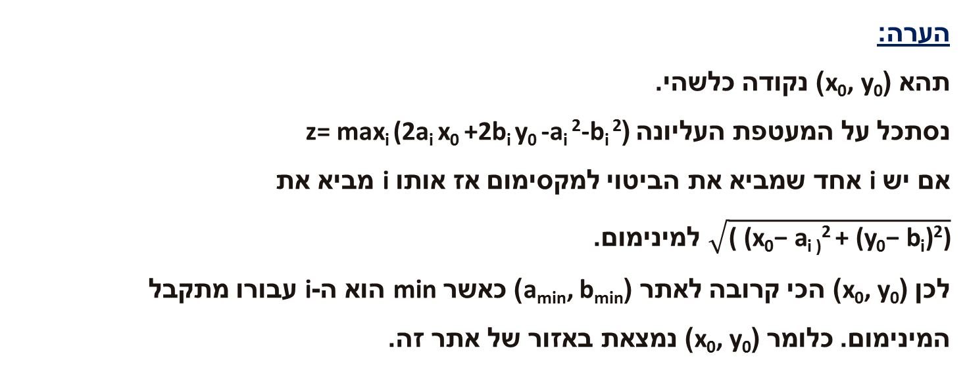
הערה:
תהא (x₀, y₀) נקודה כלשהי.
נסתכל על המעטפת העליונה (z= max_{i} (2a_{i} x₀ +2b_{i} y₀ -a_{i} ²-b_{i} ²
אם יש i אחד שמביא את הביטוי למקסימום אז אותו i מביא את
$\sqrt{\text{( (}\text{x}\text{0}\text{− }\text{a}\text{i}\text{ )}\text{2 }\text{+ (}\text{y}\text{0}\text{− }\text{bi}\text{)}\text{2}\text{)}}$ למינימום.
לכן (x₀, y₀) הכי קרובה לאתר (a_{min}, b_{min}) כאשר min הוא ה-i עבורו מתקבל
המינימום. כלומר (x₀, y₀) נמצאת באזור של אתר זה.
(x₀, y₀)
(a_{min}, b_{min})

Slide 30
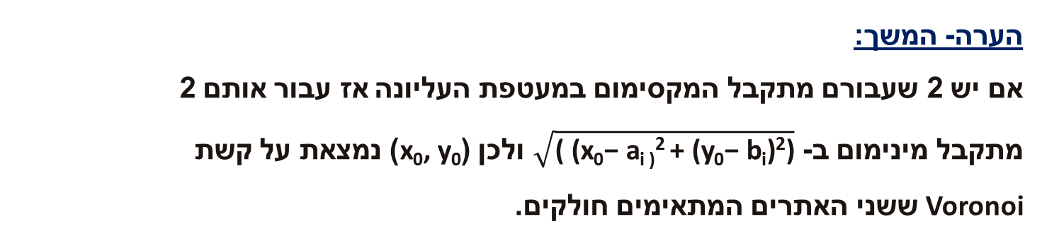
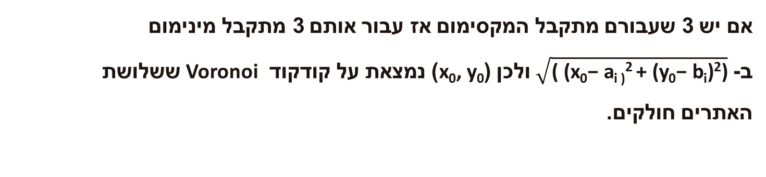
הערה- המשך:
אם יש 2 שעבורם מתקבל המקסימום במעטפת העליונה אז עבור אותם 2
מתקבל מינימום ב- $\sqrt{\text{( (}\text{x}\text{0}\text{− }\text{a}\text{i}\text{ )}\text{2 }\text{+ (}\text{y}\text{0}\text{− }\text{bi}\text{)}\text{2}\text{)}}$ ולכן (x₀, y₀) נמצאת על קשת
Voronoi ששני האתרים המתאימים חולקים.
(x₀, y₀)
אם יש 3 שעבורם מתקבל המקסימום אז עבור אותם 3 מתקבל מינימום
ב- $\sqrt{\text{( (}\text{x}\text{0}\text{− }\text{a}\text{i}\text{ )}\text{2 }\text{+ (}\text{y}\text{0}\text{− }\text{bi}\text{)}\text{2}\text{)}}$ ולכן (x₀, y₀) נמצאת על קודקוד Voronoi ששלושת
האתרים חולקים.
(x₀, y₀)

Slide 31
תרגיל
בהינתן קבוצת נקודות S במישור xy, ניקח את הנקודות (a, b, a²+b²) כאשר (a, b) נקודה של S (ממש כמו קודם). עכשיו נמצא את הקמור של הנקודות ב- 3D.
אמרנו שהטלת הקמור התחתון תיתן את טריאנגולציית Delaunay.
מה לגבי הקמור העליון? אם נבצע הטלה שלו למישור xy מה נקבל?
נקבל Furthest Site Delaunay Triangulation.
כזכור, טריאנגולציית Delaunay של קבוצת נקודות S היא טריאנגולצייה שבה
בפנים המעגל החוסם של כל משולש של הטריאנגולצייה לא קיימות נקודות של S.
אם בקבוצת נקודות נתונה S כל הנקודות נמצאות על הקמור אז קיימת
טריאנגולצייה שנקראת Furthest Site Delaunay Triangulation.
בטריאנגולצייה כזו בחוץ של כל מעגל חוסם של משולש של הטריאנגולצייה
לא קיימות נקודות של S.
Notes:
נשים לב שבטריאנגולצייה כזו לא קיימות נקודות מ-S מחוץ למעגלים החוסמים של המשולשים ולכן עבור כל מעגל חוסם
של משולש בטריאנגולצייה, נקודות מ-S יימצאו בפנים המעגל ולא מחוצה לו.

Slide 32
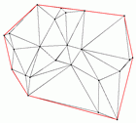
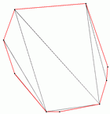
Delaunay Triangulation
Furthest Site Delaunay Triangulation
כאן קבוצת הנקודות S כולה בקמור, לכן קיימת טריאנגולצייה כזו.

Slide 33
מדוע נקבל Furthest Site Delaunay Triangulation?
באופן דומה למקרה של טריאנגולציית Delaunay, הפעם מסתכלים
על פאה t כלשהי של הקמור העליון. נסמן את המישור המכיל אותה ב- π.
כל נקודה (x, y, x²+y²) שאינה קודקוד של הפאה כאשר (x,y) נקודה מ-S
נמצאת מתחת למישור π (אחרת לא מדובר בפאה של קמור עליון).
המישור הזה חותך את הפרבולואיד באליפסה. לאחר הטלתה מקבלים מעגל
במישור. כל נקודה (x, y, x²+y²) כזו הנקודה המתאימה לה מ-S (x, y) תימצא
בהכרח בתוך המעגל, ממש באופן דומה למה שהראנו קודם.
לכן לא קיימות נקודות של S מחוץ למעגל החוסם של המשולש המתאים.
זה נכון לכל משולש ולכן מתקבלת הטריאנגולצייה הנדרשת.

Slide 34
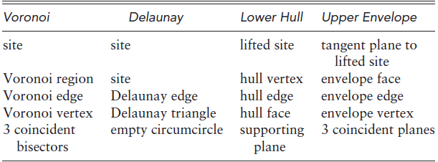
סיכום הנושא
הדואליות של דיאגרמת Voronoi וטריאנגולציית Delaunay היא "צל"
של הדואליות של קמור תחתון ומעטפת עליונה של מישורים משיקים.
ההתאמה הזו בין המבנים מרמזת על כך שאלגוריתם שמוצא אחד יכול להיות
מומר בקלות לאלגוריתם למציאת האחר.

Slide 35
אלגוריתם אינקרמנטלי
לבניית טריאנגולציית Delaunay
סימונים חשובים:
DT({p₁,…, p_{n}})- טריאנגולציית Delaunay של קבוצת נקודות p₁,…, p_{n.}
DT_{i} = DT({p₁,…, p_{i}})
עקרון האלגוריתם: בכל שלב נמצא את DT_{i} ע"י הוספת הנקודה הבאה p_{i}
ל- DT_{i-1} שמצאנו בשלב הקודם.

Slide 36
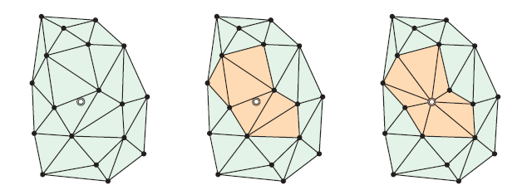
תזכורת
הספר מציג את האלגוריתם באופן הבא:
מוצאים את המשולשים שהמעגל החסום שלהם מכיל את הנקודה החדשה.
מוחקים את האלכסונים של המצולע שהמשולשים יוצרים ומחברים את הנקודה
החדשה לכל קודקודי המצולע. כך מתקבלת טריאנגולציית Delaunay החדשה.
אנחנו נציג בצורה טיפה שונה...

Slide 37
תזכורת
(*)למדנו שעבור מצולע (קמור או לא) בעל d קודקודים, בטריאנגולצייה שלו יהיו
d-2 משולשים.
דגש שנשתמש בו בהמשך: נניח שלמצולע הורוד d קודקודים. אז לפי טענה (*)
יש d-2 משולשים שהמעגל החוסם שלהם מכיל את הנקודה החדשה.
לאחר הוספת הנקודה החדשה יהיו d משולשים לטריאנגולצייה של המצולע
(כתוצאה מכך שחיברנו כל קודקוד של המצולע לנקודה החדשה ויש הרי d
קודקודים למצולע, קיבלנו d משולשים).

Slide 38
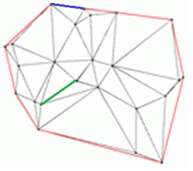
מושגים בסיסיים
עבור קשת pq של הקמור של קבוצת נקודות S (p ו-q כמובן נקודות ב-S)
נקרא לחצי המישור התומך בקשת שלא מכיל את S משולש אינסופי
עם קשת pq. המעגל החוסם שלו זה הוא עצמו.
לפי הגדרה זו כל קשת של טריאנגולציית Delaunay משותפת לשני משולשים.
הקשת הכחולה שייכת לקמור-
נובע מההגדרה שהיא משותפת לשני משולשים- למשולש סופי ומשולש אינסופי.
הקשת הירוקה אינה שייכת לקמור-
ברור שמשותפת לשני משולשים.
Notes:
מדוע המעגל החוסם של משולש אינסופי זה הוא עצמו?
נסתכל על המשולשים שנוצרים עם הקשת pq.
אז כל פעם כשנבחר נקודה יותר ויותר רחוקה בתור הנקודה השלישית נקבל מעגל חוסם יותר ויותר גדול.
לכן המעגל החוסם שואף לחצי המישור שהוא המשולש האינסופי.

Slide 39
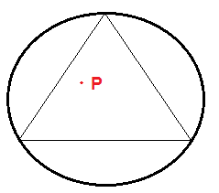
מושגים בסיסיים
תהא קבוצה S קבוצת הנקודות שעבורה נרצה למצוא את טריאנגולציית
Delaunay, משולש הנמצא בקונפליקט עם נקודה p מ-S (יכולים להיות כמה
כאלה) הוא משולש סופי או אינסופי שהמעגל החוסם שלו מכיל את הנקודה p.
משולש כזה לא יכול להיות משולש של טריאנגולציית Delaunay של S. מדוע?
בפנים של כל מעגל חוסם של משולש של טריאנגולציית Delaunay של קבוצת
נקודות לא קיימות נקודות מהקבוצה.

Slide 40
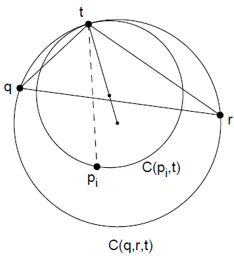
מושגים בסיסיים
Edge Flip- הכרנו כבר אבל נזכיר...
תהא qr קשת של DT_{i-1} כאשר בצד אחד שלה שוכב המשולש T(q, r, t)
(קודקודיו q, r ו- t ואחת מצלעותיו qr) ובצד השני הנקודה p_{i}. אם המעגל
שחוסם את המשולש מכיל את p_{i} , אז כל מעגל שעובר בנקודות q ו-r יכיל
לפחות את t או את p_{i}. לכן qr לא יכולה להיות קשת של טריאנגולציית Delaunay.
נחליף את qr ב- p_{i}t. p_{i}t קשת חדשה של הטריאנגולצייה.
ההחלפה של qr ב- p_{i}t נקראת edge flip.
Notes:
שמענו כבר על המושג הזה כאשר דיברנו על צורך לבצע edge flip של קשת לא חוקית כאשר הטריאנגולצייה לאחר edge flip "שמנה" יותר
(הגדרה שלמדנו כאשר הכרנו את טריאנגולציית Delaunay בפעם הראשונה).

Slide 41
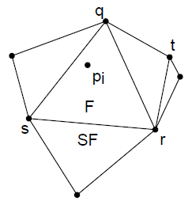
אלגוריתם אינקרמנטלי
לבניית טריאנגולציית Delaunay
תיאור האלגוריתם: בכל שלב i נמצא את DT_{i} ע"י הוספת הנקודה p_{i}
ל- DT_{i-1} שמצאנו בשלב הקודם עד להוספת כל הנקודות בקבוצה S.
תיאור השלב ה-i:
תת שלב 1: נמצא את המשולש של DT_{i-1} שמכיל את הנקודה p_{i.} נסמנו ב-T(q, s, r) (קודקודיו q, s ו- r).

Slide 42
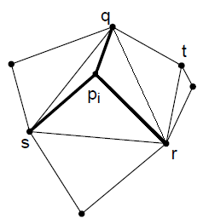
אלגוריתם אינקרמנטלי
לבניית טריאנגולציית Delaunay
תת שלב 2: הקטעים המחברים את p_{i} לנקודות q, s ו- r יהיו קשתות חדשות של טריאנגולציית Delaunay.

Slide 43
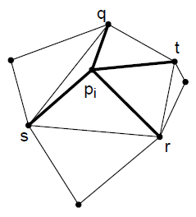
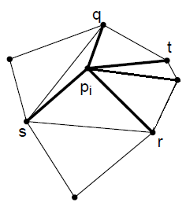
אלגוריתם אינקרמנטלי
לבניית טריאנגולציית Delaunay
תת שלב 3: נבדוק אם צריך לעשות edge flip לקשת qr. אם כן נבדוק גם
את הקשתות qt ו-tr כאשר t הקודקוד של המשולש שנוצר עם q ו-r מהצד השני.
Edge Flip של קשת qr
Edge Flip של קשת tr
Notes:
נשים לב שקשת qt היא על הקמור ולכן מדובר בקשת חוקית (קשתות על הקמור הן תמיד קשתות חוקיות בטריאנגולצייה).
לכן קשת זו נותרה גם לאחר סיום שלב זה.

Slide 44
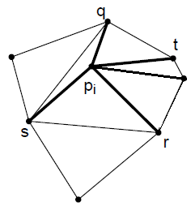
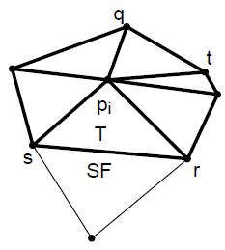
אלגוריתם אינקרמנטלי
לבניית טריאנגולציית Delaunay
שלב אחרון עבור האיטרציה ה-i:
נמשיך עם תהליך ה-edge flips כל עוד קיימת קשת שהיא צלע של משולש
ש- p_{i} קודקוד שלו שעבורה צריך לבצע edge flip.
Edge Flip של קשתqs

Slide 45
אלגוריתם אינקרמנטלי
לבניית טריאנגולציית Delaunay
כל מהלך השלב ה-i: הוספת הנקודה p_{i} ל- DT_{i-1} לקבלת DT_{i} :
1
2
3
4
5

Slide 46
ניתוח זמן ריצה
לפני כן הגדרה חשובה...
הדרגה של נקודה p_{i} בטריאנגולציית Delaunay, DT_{i}, היא מס' הקשתות
של הטריאנגולצייה ש-p_{i} מהווה קצה שלהן.
הדרגה כאן היא 6

Slide 47
ניתוח זמן ריצה
למה:
אם המשולש של DT_{i-1} המכיל את p_{i} ידוע, זמן הריצה שדרוש לחישוב DT_{i} מ- DT_{i-1} פרופורציונלי לדרגה d של p_{i} ב- DT_{i}.
הוכחה:
אם דרגת p_{i} ב- DT_{i}היא d אז יש d משולשים ש- p_{i} קודקוד שלהן ב- ב- .DT_{i}
d המשולשים התקבלו כתוצאה מסדרת edge flips שנועדה להחליף d-2
משולשים שנמצאו בקונפליקט עם p_{i}.
*נשים לב שבהתחלה היו d-2 משולשים בקונפליקט ונוספו 2 כשחיברנו את p_{i}
לקודקודי המשולש שמכיל אותה. כיוון שלפי ההנחה כבר יודעים איזה משולש
הוא המשולש המכיל זמן הריצה פרופורציונלי לדרגה d של p_{i.}
d-2= 4
משולשים בקונפליקט
d=6
הדרגה של p_{i}

Slide 48
ניתוח זמן ריצה
טענה:
זמן הריצה worst case של האלגוריתם האינקרמנטלי לחישוב טריאנגולציית Delaunay של n נקודות הוא O(n²).
הוכחה:
קיימים n שלבים כי בכל שלב מוסיפים נקודה וקיימות n כאלה.
בכל שלב i שבו מוצאים DT_{i} :
תת שלב 1: מציאת המשולש המכיל את הנקודה החדשה p_{i}
זה נעשה ב-O(n) זמן כי רק צריך לעבור על כל המשולשים ולבדוק איזה מהם
מכיל את p_{i} ומס' המשולשים ליניארי ב-n.
שאר השלבים- תיקון המשולשים בקונפליקט ע"י edge flips.
לפי הלמה זמן ריצה של שלב זה פרופורציונלי לדרגה של הנקודה
p_{i} ב- DT_{i} ודרגה זו לכל היותר n. לכן גם שלב זה ב- .O(n)
סה"כ כל שלב i לוקח O(n) ויש n שלבים ולכן קיבלנו את הנדרש.

Slide 49
האם אפשר לעשות טוב יותר?
מסתבר שכן. ע"י רנדומיזציה!!!
משפט:
ניתן למצוא את טריאנגולציית Delaunay של n נקודות במישור בתוחלת בזמן O(n*log(n)). זאת ע"י שימוש ברנדומיזציה בסדר הוספת הנקודות
(בכל שלב בוחרים באקראי נקודה מהקבוצה).
*כדי להוכיח משפט זה נשתמש בשתי טענות עזר.

Slide 50
טענת עזר 1:
לכל קבוצת נקודות במישור S, המס' הממוצע של קשתות בגבול של אזור של דיאגרמת Voronoi של S קטן ממש מ-6.
הוכחה:
בהרצאה הקודמת הוכח:
לכל קבוצת נקודות במישור S, המס' הממוצע של קודקודי אזור של דיאגרמת
Voronoi של S קטן ממש מ-6.
כיוון שמס' הקודקודים של אזור Voronoi זהה למס' הקשתות של אזור Voronoi
נקבל את הנדרש.
Notes:
הוכחה באופן ישיר ללא שימוש בטענה שהוכחה בהרצאה הקודמת:
נשתמש בנוסחת אוילר עבור גרף מישורי: v-e+f= 1+c
כאשר v =מס' הצמתים, e= מס' הקשתות, f= מס' הפאות
ו- c= מס' הרכיבים הקשירים
כזכור, דרגת קודקוד בדיאגרמה היא לפחות 3. מכך ומהעובדה שקשת
יכולה להיות סמוכה לשני קודקודים של הדיאגרמה (שניהם קצוות שלה) נקבל
e ≥ 3*v/2.
נציב f=n+1 ו- c=1 ונקבל e≤ 3*n-3.
מס' הקשתות הממוצע בגבול אזור של דיאגרמת Voronoi הוא 2*e/(n+1)
(כל קשת נספרת פעמיים ויש n+1 אזורים).
אזי מתקיים: 2*e/(n+1) ≤ (6*n-6)/(n+1) < (6*n+6)/(n+1)= 6

Slide 51
מסקנה:
מהדואליות של דיאגרמות Voronoi וטריאנגולציות Delaunay מה אפשר להגיד
על הדרגה הממוצעת של קודקוד בטריאנגולצייה?
קטנה ממש מ-6!
Notes:
נסתכל על אזור כלשהו של דיאגרמת Voronoi בציור (צבע כחול). אנחנו יודעים לפי הלמה שמס' הקשתות הממוצע של אזור קטן ממש מ-6.
נסתכל כעת על האתר שהאזור שייך אליו. זהו קודקוד בטריאנגולציית Delaunay שבציור (צבע אדום). כל קשת שיוצאת מהקודקוד
חותכת בדיוק קשת Voronoi אחת של האזור. לכן מכך שמס' קשתות ממוצע של אזור קטן ממש מ-6, אפשר להסיק שדרגת קודקוד ממוצעת בטריאנגולצייה קטנה ממש מ-6.

Slide 52
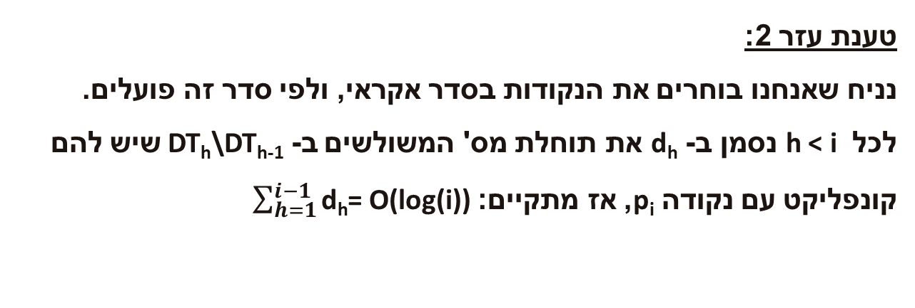
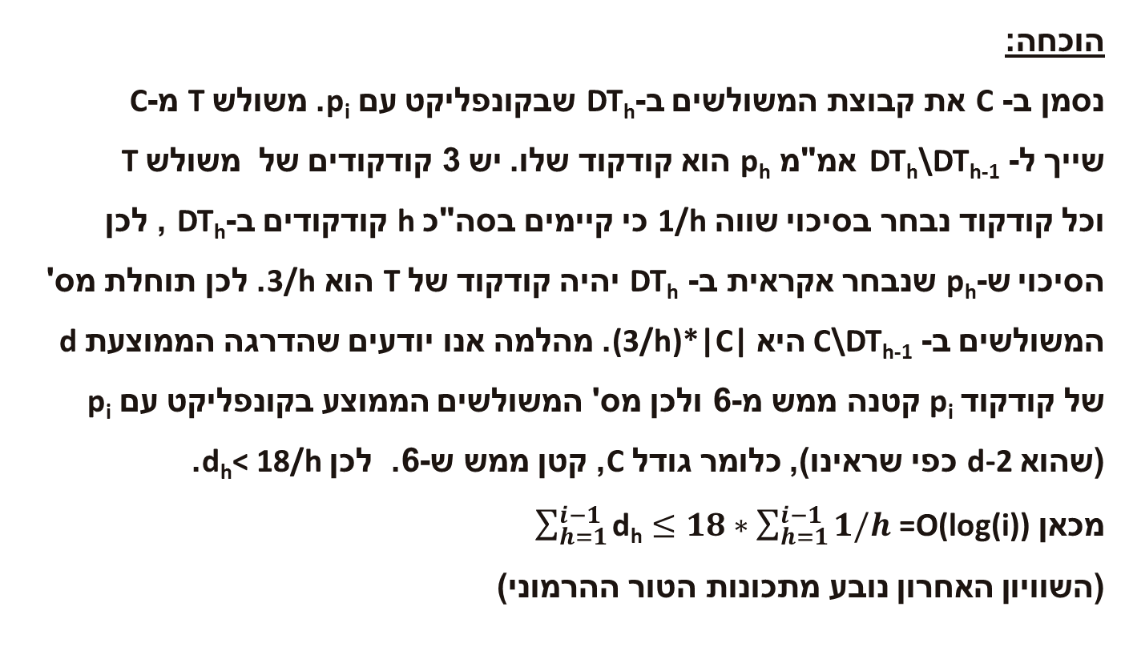
טענת עזר 2:
נניח שאנחנו בוחרים את הנקודות בסדר אקראי, ולפי סדר זה פועלים.
לכל h < i נסמן ב- d_{h} את תוחלת מס' המשולשים ב- DT_{h}\DT_{h-1} שיש להם
קונפליקט עם נקודה p_{i}, אז מתקיים: $\sum_{h=1}^{i−1}{\text{d}\text{h}}$= O(log(i))
הוכחה:
נסמן ב- C את קבוצת המשולשים ב-DT_{h} שבקונפליקט עם p_{i}. משולש T מ-C
שייך ל- DT_{h}\DT_{h-1} אמ"מ p_{h} הוא קודקוד שלו. יש 3 קודקודים של משולש T
וכל קודקוד נבחר בסיכוי שווה 1/h כי קיימים בסה"כ h קודקודים ב-DT_{h} , לכן
הסיכוי ש-p_{h} שנבחר אקראית ב- DT_{h} יהיה קודקוד של T הוא 3/h. לכן תוחלת מס' המשולשים ב- C\DT_{h-1} היא (3/h)*|C|. מהלמה אנו יודעים שהדרגה הממוצעת d של קודקוד p_{i} קטנה ממש מ-6 ולכן מס' המשולשים הממוצע בקונפליקט עם p_{i} (שהוא d-2 כפי שראינו), כלומר גודל C, קטן ממש ש-6. לכן d_{h}< 18/h.
מכאן $\sum_{h=1}^{i−1}{\text{d}\text{h}}≤18∗\sum_{h=1}^{i−1}{1/h}$ =O(log(i))
(השוויון האחרון נובע מתכונות הטור ההרמוני)
Notes:
אנחנו רוצים להראות שעד השלב ה-i שבו מוסיפים את הנקודה p_{i} סה"כ תוחלת מס' המשולשים שבקונפליקט עם p_{i} הוא O(log(i)).
נסתכל על שלב h<i ונראה שתוחלת מס' המשולשים בקונפליקט (שמופיעים בטריאנגולצייה בשלב זה ולא היו בשלב הקודם) קטנה ממש מ-18/h.
לצורך כך נסתכל על הקודקוד p_{h} שמתווסף בשלב ה-h. משולש שייך לטריאנגולצייה בשלב ה-h ולא לזו של השלב ה-h-1 אמ"מ p_{h} קודקוד שלו (ראינו קודם). אם כך הסיכוי שמשולש T מ-C (בקונפליקט עם p_{i}) יימצא בטריאנגולצייה בשלב ה-h ולא בזו של השלב ה-h-1 הוא בדיוק הסיכוי ש- p_{h} קודקוד שלו בטריאנגולצייה שהתקבלה בשלב ה-h.
הסיכוי הוא 3/h כפי שמוסבר בהוכחה. מס' המשולשים הממוצע שבקונפליקט עם p_{i} קטן ממש מ-6 (נובע מכך שהדרגה
הממוצעת של p_{i} קטנה ממש מ-6). לכן נקבל שתוחלת מס' המשולשים בקונפליקט עם p_{i} בטריאנגולצייה בשלב ה-h
(שלא היו בשלב ה-h-1) קטנה ממש מ- 18/h. האי שוויון האחרון ותכונות הטור ההרמוני נותנים לנו את המבוקש.

Slide 53
הגדרות:
יהא T משולש ב- ב- DT_{i} שאחד מקודקודיו p_{i}.
קשת sr של T ב- DT_{i-1} שייכת לשני משולשים-
F שנקרא האב (father) של T ו- SF שנקרא האב החורג (stepfather) של T.
F- משולש שנמצא בקונפליקט עם p_{i}.
SF- משולש שלא בקונפליקט עם p_{i} ולכן נמצא גם ב- DT_{i.}
DT_{i-1}
DT_{i}

Slide 54
נקודה חשובה:
לפי הציור אפשר לטעות ולחשוב שתמיד T מוכל באבא שלו
אבל זה לא תמיד נכון. נסתכל על המשולש הימני ביותר ב- DT_{i-1.} הוא האבא של
שני משולשים ב- ב- DT_{i .}
מזהים???
DT_{i-1}
DT_{i}
המשולשים
שהמשולש
עליו מדובר
אבא שלהם

Slide 55
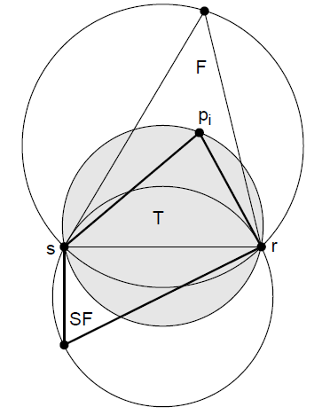
נסתכל על המשולשים T, F ו-SF. המעגל החוסם של T מוכל באיחוד המעגלים
החוסמים של F ו-SF.
מסקנה (*):
כל נקודה חדשה ש- T בקונפליקט איתה, בהכרח F או SF יימצאו בקונפליקט איתה.

Slide 56
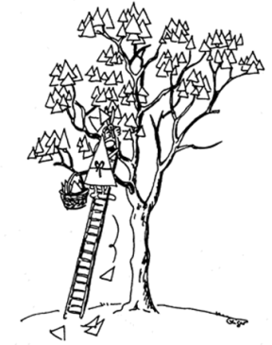
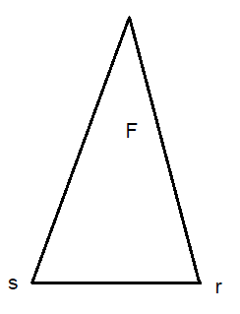
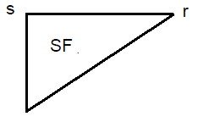
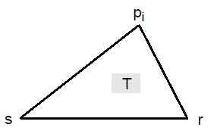
הגדרה:
עץ Delaunay שהגדירו אותו Boissonat ו- Teillaud, הוא גרף מכוון חסר מעגלים
שבו הצמתים הם המשולשים שנוצרים במהלך האלגוריתם האינקרמנטלי לבניית טריאנגולציית Delaunay. יש קשת מכל אבות ואבות חורגים לבנים שלהם.
ב- DT₃ המשולש הוא בן של שורש dummy.
Notes:
מדוע מדובר בגרף חסר מעגלים? כיוון שלא ייתכן ש"נוליד" שוב את המשולשים הלא חוקיים. הם לא חוקיים ולא יחזרו שוב.

Slide 57
משפט:
ניתן למצוא את טריאנגולציית Delaunay של n נקודות במישור בתוחלת בזמן O(n*log(n)) ובתוחלת
במקום ליניארי. זאת ע"י שימוש ברנדומיזציה בסדר הוספת הנקודות
(בכל שלב בוחרים באקראי נקודה).
כעת יש לנו את כל הכלים להוכחת המשפט...
הוכחה:
קיימים n שלבים – בכל שלב מוסיפים נקודה באקראי מקבוצת הנקודות.
בכל שלב i שבו מוצאים DT_{i} ומוסיפים נקודה p_{i} אקראית:
נשתמש בעץ Delaunay שבשלב זה מכיל את כל המשולשים עד לשלב ה-i. נתחיל מהשורש
ונרד במורד העץ כל עוד למשולש יש קונפליקט עם הנקודה p_{i} עד שניתקל במשולש האחרון שנמצא איתה בקונפליקט.
לפי מסקנה (*) כל משולש בקונפליקט ימצא (אם הוא בקונפליקט אז גם האב/האב החורג).
יש בתוחלת O(log(i)) משולשים בקונפליקט עם p_{i} , לפי טענת עזר 2.
נתקן את המשולשים בקונפליקט ע"י edge flips ולמדנו שזמן הריצה פרופורציונלי לדרגה
של p_{i} ב- DT_{i}. כיוון ש- p_{i} נבחרת בצורה אקראית והדרגה הממוצעת קטנה ממש מ-6 נקבל שהתיקון לוקח .O(1)עדכון העץ לוקח זמן קבוע.
סה"כ כל שלב i לוקח O(log(n)) ויש n שלבים ולכן קיבלנו את הנדרש.

Slide 58
אלגוריתם Divide & Conquer
לחישוב דיאגרמת Voronoi
תיאור האלגוריתם:
בהינתן קבוצת נקודות S במישור בגודל n, ראשית נמיין את הנקודות לפי שיעור ה-x ואח"כ לפי שיעור ה-y.
נחלק את הנקודות לאחר מיון לשתי תתי קבוצות L ו- R בערך באותו גודל (נחצה באמצע בערך וניקח את החלק השמאלי הממוין להיות L והחלק הימני הממוין להיות R).
בשלב הבא נחשב עבור כל אחת מהקבוצות את דיאגרמת Voronoi שלה באופן רקורסיבי, כלומר נמצא את Vor(R) ו- Vor(L).
השלב האחרון הוא מציאת ה"קו המפריד" ומיזוג הדיאגרמות- פירוט בהמשך.
Notes:
הוצג לראשונה ע"י Shamos ו- Hoey והיה האלגוריתם הראשון הדטרמיניסטי האופטימלי לחישוב דיאגרמת Voronoi.

Slide 59
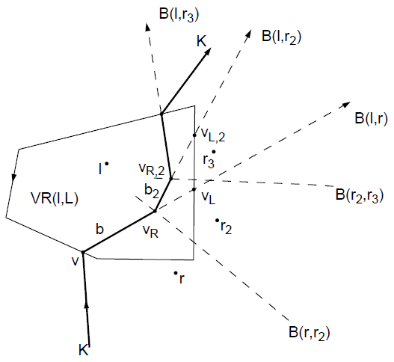
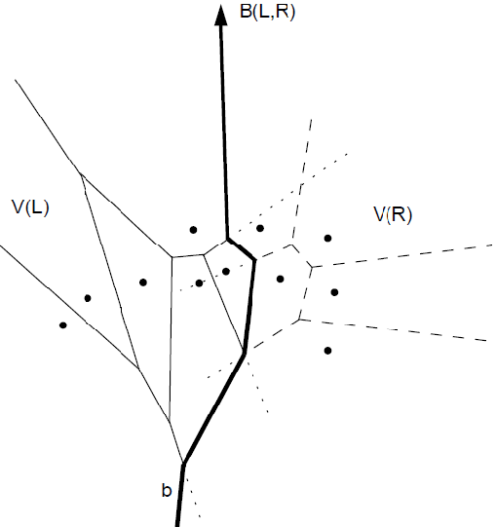
אלגוריתם Divide & Conquer
לחישוב דיאגרמת Voronoi
סימונים:
חילקנו קבוצת נקודות S לאחר מיון לקבוצות R ו-L.
B(l,r)- זהו הקו האנך לקטע lr שעובר באמצעו:
B(l,r)= {x| d(l, x)= d(r, x)} כאשר d פונק' מרחק.
B(L, R)- קבוצת קשתות Voronoi של Vor(S) שמפרידות בין אזורים של אתרים ב- L לבין אזורים של אתרים ב- R.

Slide 60
אלגוריתם Divide & Conquer
לחישוב דיאגרמת Voronoi
למה:
נניח שכל האתרים ב- L עם שיעור x קטן ממש משיעור ה-x של האתרים של R.
אז הקשתות של B(L,R) יוצרות שרשרת פוליגונלית יחידה מונוטונית ב-y,
כאשר ב- Vor(S) האזורים של האתרים של L משמאל לשרשרת והאזורים של האתרים של R מימין לה.
הוכחת הלמה:
תהא b קשת כלשהי של B(L, R) ויהיו l מ-L ו- r מ-R אתרים שהאזורים שלהם סמוכים לקשת b. כיוון של- l שיעור x קטן יותר מאשר ל-r, b לא יכולה להיות אופקית והאזור של l חייב להיות משמאל. זה נכון לכל קשת של B(L, R).
*לכן מדובר בשרשרת פוליגונלית שמשמאלה אתרי L ומימינה אתרי R.
*יחידות השרשרת נובעת ישירות מיחידות הדיאגרמה.
נותר להראות שהיא מונוטונית ב-y

Slide 61


אלגוריתם Divide & Conquer
לחישוב דיאגרמת Voronoi
הוכחת הלמה- המשך:
*היא מונוטונית ב-y כיוון שהיא אנכית (שיעור ה-y גדל אם נבחן את
השרשרת מלמטה למעלה):
מקרה א' לא ייתכן כי אז שיעור ה-x של נקודה מ-R קטן משיעור ה-x של נקודה מ- L, בסתירה. מקרה ב' לא ייתכן כי אז שיעור ה-x של נקודה מ-L גדול משיעור ה-x של נקודה מ-R, בסתירה.
מקרה א'
מקרה ב'

Slide 62
אלגוריתם Divide & Conquer
לחישוב דיאגרמת Voronoi
Notes:
נשים לב של- B(L, R) שתי קשתות לא חסומות מצד אחד.

Slide 63

אלגוריתם Divide & Conquer
לחישוב דיאגרמת Voronoi
תיאור השלב האחרון של האלגוריתם- מציאת B(L, R) ומיזוג:
עקרון מציאת B(L, S):
לכל חיתוך לא ריק של Vor(l) (אזור של אתר l מ-L) עם Vor(r) (אזור של אתר r מ-R), אם החיתוך מכיל חתיכה לא חסומה של B(l, r) אז היא חייבת להיות קשת של B(L, R). זה נובע ישירות מהגדרת Vor(S) (איחוד החיתוכים של אזורים
של אתרים שונים (*) ) והגדרת B(L, R).
תזכורת (*):
Vor(S)=$\bigcup_{\begin{aligned}l≠r \\ l,r∈S\end{aligned}}{Vor(l)∩Vor(r)}$

Slide 64
אלגוריתם Divide & Conquer
לחישוב דיאגרמת Voronoi
תיאור תהליך מציאת B(L, R): קודם נמצא קשת התחלתית במינוס אינסוף- ע"י חישוב קמור של L וקמור של R ומציאת משיק משותף לקמורים (ראינו איך עושים זאת), והקשת תהייה אנך למשיק שעובר באמצעו. נניח שמצאנו קשת b שנכנסת לאזור Vor(l)כש-l אתר של L מאזור Vor(r) כש-r אתר של R. נסמן את נקודת החיתוך של b עם Vor(l) ב-v.
נסמן ב-v_{L} ו- v_{R} את הנקודות ש-b עוזבת את האזורים של l ו-r בהתאמה. נמצא את v_{L} ע"י סריקת הגבול של Vor(l) החל מ-v נגד כיוון השעון. כיוון ש- v_{R} קרוב יותר ל-v מאשר ל- v_{L} זו תהייה נקודת הקצה של קשת b.

Slide 65
אלגוריתם Divide & Conquer
לחישוב דיאגרמת Voronoi
תיאור תהליך מציאת B(L, R)- המשך: מ- v_{R} נמשיך עם קשת b₂ שמפרידה בין l לאתר אחר r₂.
עכשיו באופן דומה צריך למצוא נקודות v_{L,2} ו- v_{R,2} – הנקודות שבהן b₂ עוזבת את האזורים של l ושל r₂ בהתאמה. כדי למצוא את v_{L,2} נסרוק את הגבול של Vor(l) החל מ- v_{L} נגד כיוון השעון, וכן הלאה, עד שלא יימצא יותר חיתוך.
*הראנו במקרה שהקשת נכנסת לאזור של נקודה מ-L. זה באופן דומה אם נכנסת לאזור של נקודה מ-r רק שאז הסריקה עם כיוון השעון מנקודת החיתוך.

Slide 66
אלגוריתם Divide & Conquer
לחישוב דיאגרמת Voronoi
שלב המיזוג:
לפי הלמה B(L, R) ב- Vor(S) היא שרשרת פוליגונלית שמשמאלה אזורים של אתרים מ-L ומימינה אזורים של אתרים מ- R.
לכן ברגע שמצאנו את Vor(L), Vor(R) ו- B(L, R) נוכל פשוט "להדביק" את B(L, R), את החלק של Vor(L) שמשמאל אליה והחלק של Vor(R) שמימין אליה לקבלת Vor(S).

Slide 67
אלגוריתם Divide & Conquer
לחישוב דיאגרמת Voronoi
הדגמה של פעולת האלגוריתם
Notes:
ההדגמה לקוחה מן האתר
http://www.personal.kent.edu/~rmuhamma/Compgeometry/MyCG/Voronoi/DivConqVor/divConqVor.htm

Slide 68
ניתוח זמן ריצה
משפט:
אלגוריתם ההפרד ומשול (Divide & Conquer) מוצא את דיאגרמת Voronoi של קבוצה של n נקודות במישור בזמן worst-case של O(n*log(n)).
הוכחה:
בשלב הראשון ממיינים את הנקודות. מיון נעשה ב- O(n*log(n)).
כעת מחלקים לשתי תתי קבוצות ומוצאים באופן רקורסיבי את הדיאגרמה של כל אחד. מציאת B(L, R) נעשית ע"י סריקה של האזורים וראינו שעוברים בשפה של
כל תא פעם אחת וזה לוקח O(n).
במיזוג מבצעים "הדבקה" (משליכים קשתות מיותרות בהדבקה). ההדבקה
מתבצעת גם היא ב-O(n).
אם נסמן את זמן הריצה ב-T(n) נקבל: T(n)= 2*T(└(n/2)┘) + O(n)
לכן T(n)= O(n*log(n)), כנדרש.

Slide 69
לסיכום
הכרנו קשר מיוחד שמאפשר למצוא טריאנגולציית Delaunay
של קבוצת נקודות במישור ע"י מציאת קמור של נקודות ב- 3D.
הכרנו אלגוריתם אינקרמנטלי למציאת טריאנגולציית Delaunay
שמשתמש ברנדומיזציה וכתוצאה מכך משפר את זמן הריצה
מ-O(n²) ל- O(n*log(n)).
הכרנו אלגוריתם Divide & Conquer למציאת דיאגרמת Voronoi
שרץ בזמן O(n*log(n)).
מסקנה חשובה שנובעת מהדואליות בין טריאנגולציית Delaunay
לדיאגרמת Voronoi אלגוריתם למציאת האחד יכול להיות מומר
לאלגוריתם למציאת האחר בקלות רבה.

Slide 70
The End!

